Slide 1
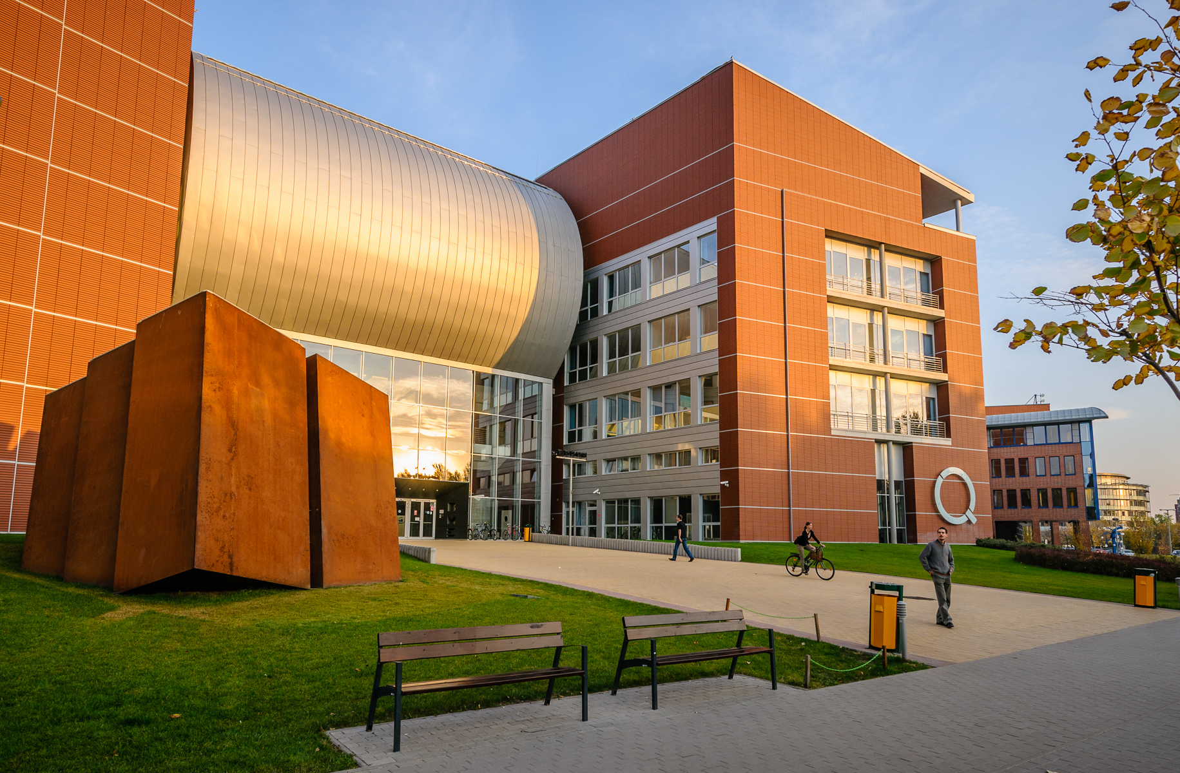
Hálózati Technológiák és Alkalmazások
Vida Rolland, BME TMIT
2019. szeptember 24.

Slide 2

The big picture …
Hozzáférési hálózatok

Slide 3
Hozzáférési hálózatok
(Vezetékes) hálózatok kiépítése nagyon drága lehet
  Nem a vezeték a drága, hanem a munkálatok
    Ásás, épületeken belüli munkák
Megoldás: igénybe kell venni a már meglévő hálózatokat
  Nyilvános kapcsolt telefonhálózat
    Public Switched Telephone Network (PSTN)
  Kábel TV hálózatok
  Elektromos hálózat
  Gázvezeték hálózat (?)
    Ultra Wideband rádiós kommunikáció
  Szennyvízcsatorna hálózat (?)
    Optikai kábelek
De bizonyos esetekben lehet azért újat is építeni…

Slide 4
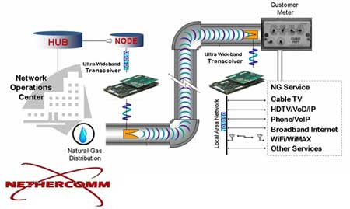
Internet a gázvezetéken?

Slide 5
Internet a gázvezetéken?
NetherComm ötlete 2005-ben
Ultra Wideband
  Nagy frekvenciasáv (>500 Mhz), nagy átviteli sebességek (100 Mbps)
  Nagy teljesítményű adók esetén túl nagy interferencia más vezeték nélküli technológiákkal, ezért csak kis hatótávolságra engedélyezve
  A föld alatti gázvezetékekben ez nem gond, lehet nagyobb teljesítménnyel adni
Az UWB technológia ígéretesnek tűnt, de …
  Szigorú szabályozás, lassú szabványosítás, az ígértnél lassabb sebességek
  2008-2009-ben az ipar nagy része kihátrált mellőle
  A NetherComm is eltűnt…

Slide 6
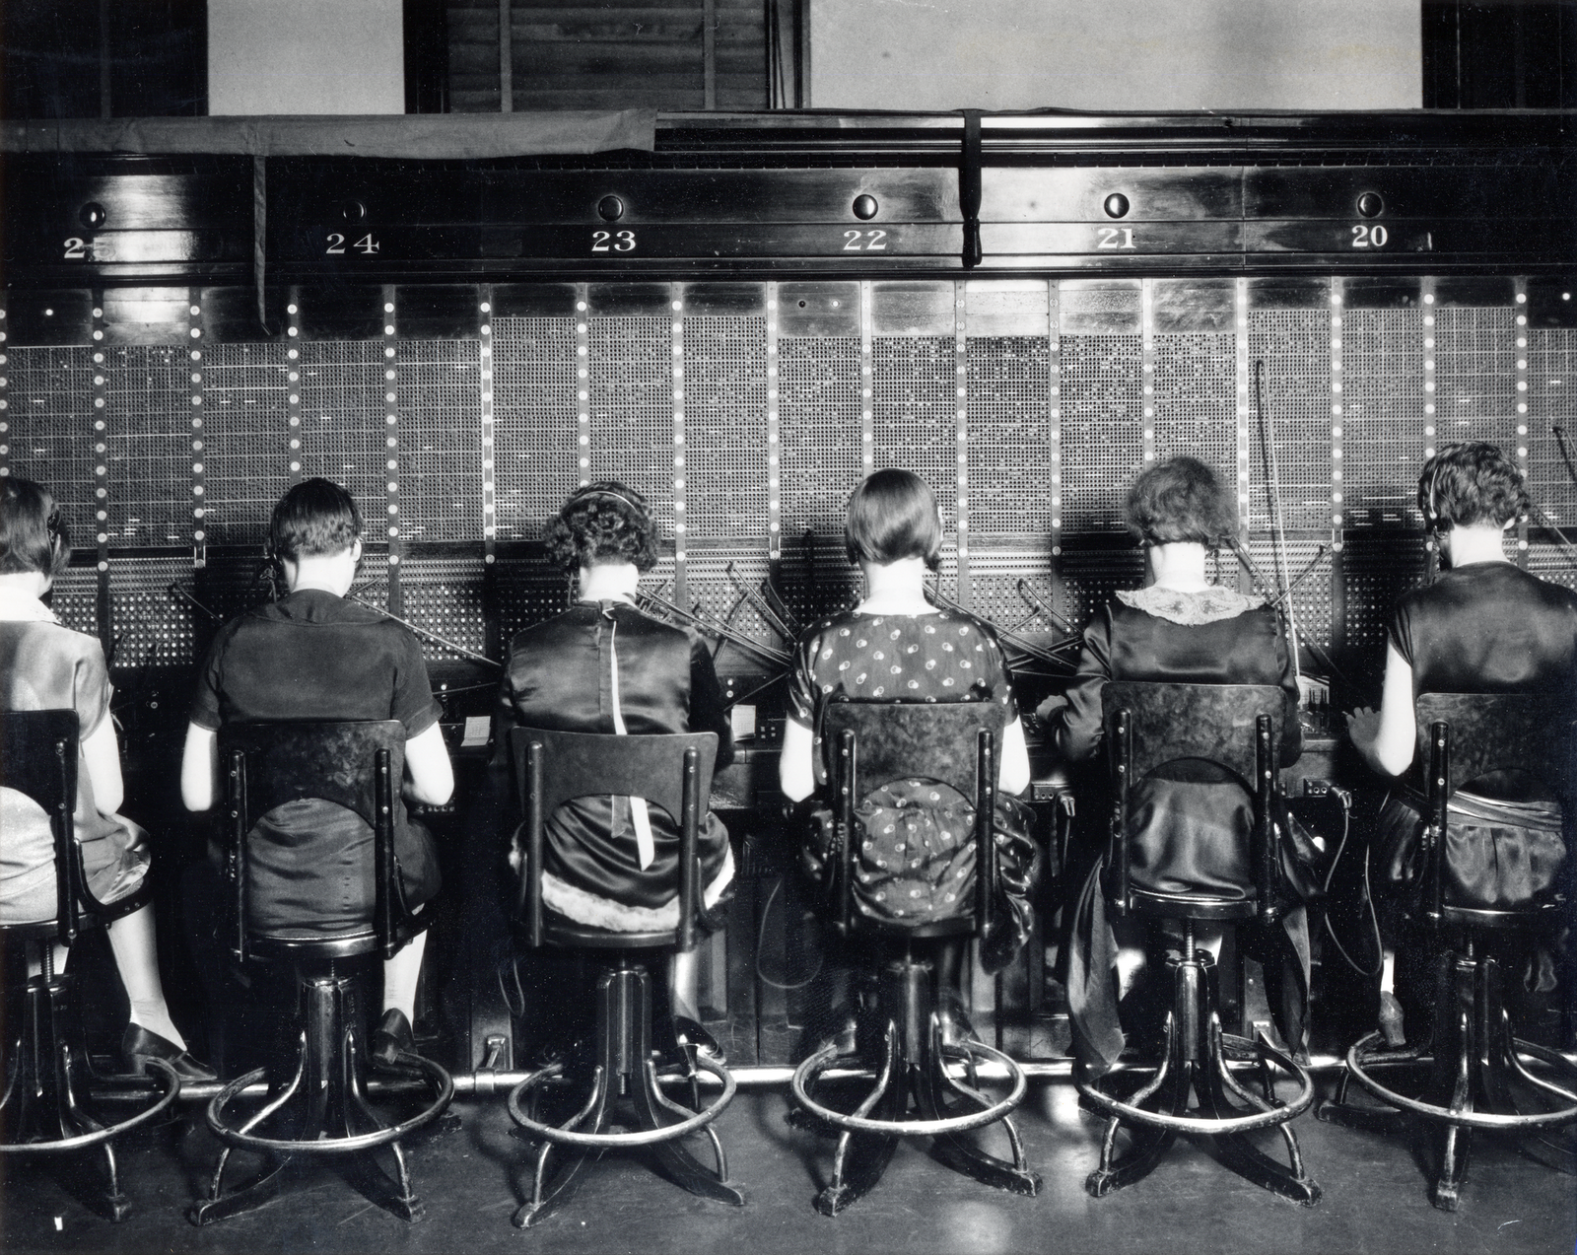
The big picture …
A PSTN hálózat

Slide 7

PSTN hálózat elemei
Előfizetői hurok
  Csavart réz érpár
  A háztól vagy az irodától a helyi kapcsolóközpontig („local exchange”)
    „Local loop”, „last mile”
Kapcsolóközpontok
Trönkök
  a kapcsolóközpontokat összekötő szálak
  gerinchálózat (törzshálózat)
A kezdeti hálózat teljesen analóg
  Fokozatos áttérés a digitális átvitelre, főleg a kapcsolóközpontok között (gerinchálózat)

Slide 8
PSTN
Local Loop
Local Loop
Gerinchálózat
A
A
A
A
Local Exchange
Local Exchange

Slide 9
Beszédcsatorna
4kHz sávszélességű beszédcsatorna
  A beszédjel átviteli tartománya 0.3 – 3.4 kHz között
  Védősávokkal kiegészítve
Az emberi fül által érzékelhető frekvenciatartomány: 20Hz – 15-20 kHz
  A beszédhangok átvitele volt a cél
  Nem kell minden hallható hangot átvinni
    Gazdasági megfontolások

Slide 10
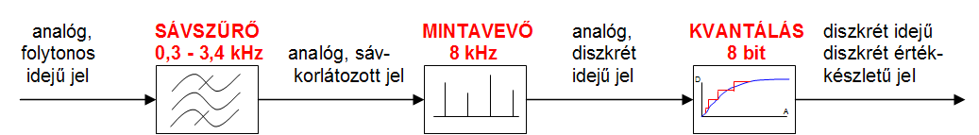
PCM
Pulse Code Modulation
  Az analóg jelek digitalizálására
Nyquist tétel alapján 4kHz-es jelhez 8kHz-es mintavételezés
  256 jelszintre kvantálva
    8 biten kódolva
  Átviteli sebesség: 8bit x 8kHz = 64 kbit/s

Slide 11
Digitális hangátvitel
A/D
D/A
Local Loop
Local Loop
P
C
M
P
C
M
Gerinchálózat
A
D
D
A
Local Exchange
Local Exchange

Slide 12
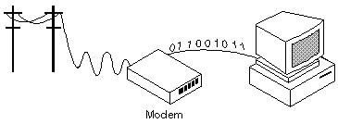
Dial-up Access
„Betárcsázós internet”
A computerek digitális információi analóg jellé alakíthatóak, és átvihetőek a hagyományos telefonhálózaton
  „Modem” – modulator-demodulator

Slide 13
Dial-up modem
A/D
D/A
Local Loop
Local Loop
P
C
M
P
C
M
Gerinchálózat
A
A
D
D
A
A
Local Exchange
Local Exchange
A
A
Modem D/A
Modem A/D
D
D
PC
PC

Slide 14
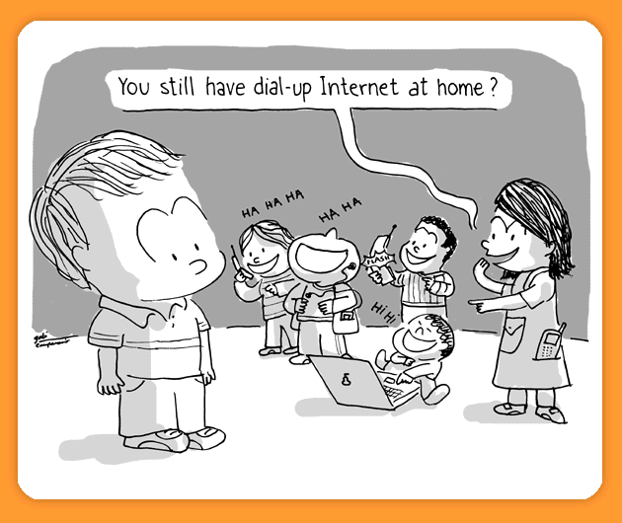
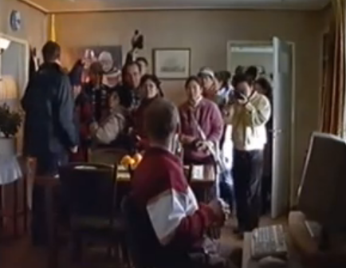
Kihalófélben a dial-up

Slide 15
Miért DSL?
Telefon ipar (dial up) – 56 Kbps
  Más technológiák, más szolgáltatók – jóval nagyobb sebességek
  Lépni kellett az internetezők megtartása érdekében
Megjelenik a „szélessávú” (broadband) hozzáférés
  Inkább reklám mint technológiai tartalom
  Nem egyértelmű mit értünk szélessávon
xDSL – különféle DSL változatok
  Digital Subscriber Line

Slide 16
Mitől gyors a DSL?
Miért lassú a dial-up?
  A telefonhálózatot beszédátvitelre optimalizálták
    A helyi központban egy sávszűrő
    Csak a 4 KHz-es beszédsáv marad
  Az adatok is ezt a sávot használhatják csak
Az xDSL előfizető vonalát egy olyan kapcsolóra kötik át, amelyen nincs szűrő
  Kihasználhatóvá válik az előfizetői hurok teljes kapacitása
    Függ a hurok hosszától, a kábelköteg vastagságától, és a minőségétől
    Optimális viszonyok: új vezetékek, vékony kötegek, rövid hurok
Ha nagy sebességet akarunk, sok helyi központot kell telepíteni
  Ha valaki túl messze lakik, költözzön közelebb?
    Minél alacsonyabb a sebesség, annál nagyobb a hatótávolság – több lehetséges előfizető
    Minél alacsonyabb a sebesség, annál kevesebb érdeklődő

Slide 17
ADSL
DMT - Discrete Multitone Modulation
  1.1 MHz-es frekvenciatartomány
  256 csatorna, egyenként 4.3125kHz
    0 csatorna – POTS (hang)
    1-5 csatorna – biztonsági sáv (üres)
      A hang és adatátvitel közötti interferenciák elkerülésére
    a maradék 250 csatornából 1 az upstream, 1 a downstream jelzése
    a többi a felhasználói forgalomé
Frekvenciák felosztása ADSL-nél
  0-4 kHz – hang
  4-25 kHz – biztonsági sáv
  25-160 kHz – upstream sáv
  200 kHz - 1.1 MHz – downstream sáv

Slide 18
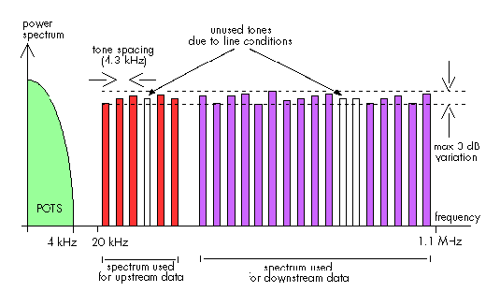
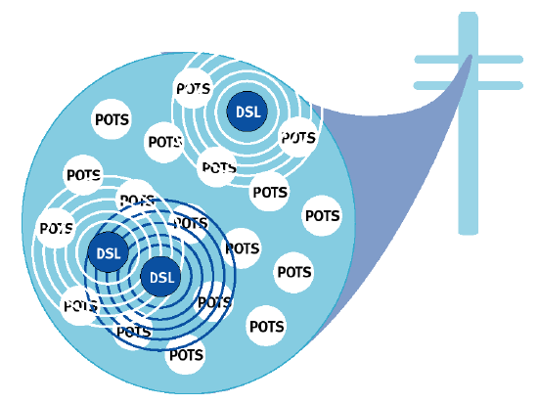
ADSL DMT
Átvitel minden csatornán, párhuzamosan, az átviteli paraméterek függvényében
  Csillapítás a magasabb frekvenciákon
  Interferenciák
  Áthallás (crosstalk) a kábelkötegben
A kapcsolat felépítésénél tesztel minden csatornát
  A jel/zaj viszony alapján több/kevesebb bit/csatorna
  Esetleg más moduláció (x-QAM)
  Ha túl zajos a csatorna, nem küldünk rajta

Slide 19
ADSL architektúra
A szolgáltatónál
POTS Splitter
  Frekvenciaosztó a beszédjel és az adatok
  szétválasztására
    A beszéd a hagyományos POTS switch-hez irányítva
    A 25 KHz feletti rész a DSLAM-hoz
DSLAM – DSL Access Multiplexer
  AD / DA átalakító
  Több előfizető adatforgalmát multiplexeli egy közös nagysebességű digitális kommunikációs csatornára
BRAS – Broadband Remote Access Server
  Csatlakoztatja a DSLAM-okat egy internetszolgáltató hálózatához
Az előfizetőnél
POTS Splitter
ADSL modem
  Digitális jelfeldolgozó (DSP)
Nagysebességű (Ethernet) összeköttetés a PC-vel

Slide 20
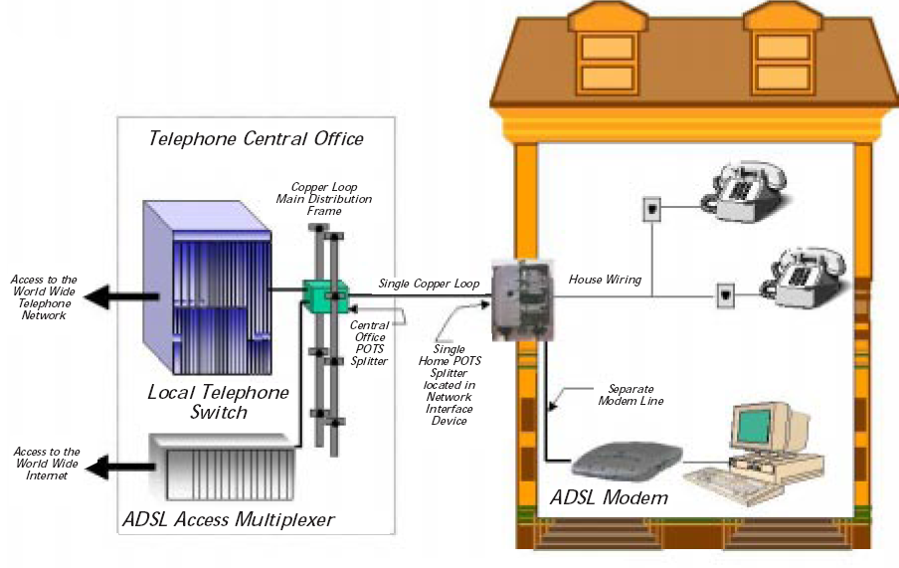
ADSL architektúra

Slide 21
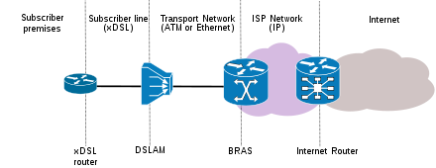
ADSL architektúra

Slide 22
ADSL G.dmt
ITU-T G.992.1 szabvány (1999)
Lényegesen nagyobb a letöltésre elkülönített sávszélesség
  a webes böngészés igényeire szabott technológia
  maximális letöltési sebesség 8 Mbit/s
    általában 512 Kbit/s – 1 Mbit/s
  maximális feltöltési sebesség 1 Mbit/s
    általában 64 Kbit/s – 256 Kbit/s
A helyi központtól max. 3 km-es távolságig
Ideális technológia lakossági felhasználásra
  a hagyományos hangátvitellel közösen osztozik a már meglévő csavart érpáras vezetéken
  a felhasználók egy időben telefonálhatnak és internetezhetnek ugyanazon a vezetéken keresztül

Slide 23
ADSL2
ITU-T G.992.3 szabvány (2002)
A hagyományos ADSL technológiát bővíti ki
  A maximális adatátviteli sebesség 12 Mbit/s-ra nő
  Az elérhetőségi távolság kb. 500 méterrel bővül
    A hosszú vezetékeken tapasztalható interferenciák kiszűrésével
Az ADSL2 átmenetileg átválthat „teljes digitális” módba
  átadja a hangátvitelre elkülönített csatornákat is az adatátvitel számára
Automatikus átviteli sebesség adaptáció
  Seamless Rate Adaptation (SRA)
  Menet közben tud változtatni a csatornákon, kiiktatja a zajosakat
    Az ADSL-nél ez csak a kapcsolat megszakításával működött

Slide 24
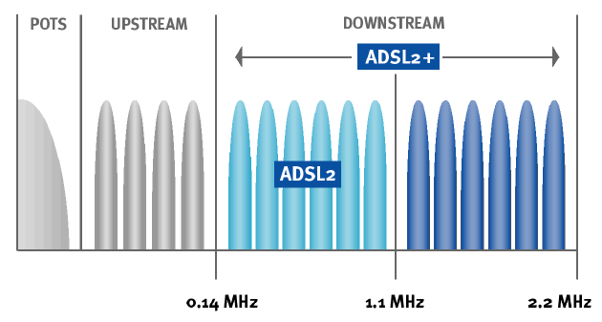
ADSL 2+
ITU-T G.992.5 szabvány (2003)
Növeli a sávszélességet a használható frekvenciatartomány bővítésével
  a hangátvitelre, illetve az adatfeltöltésre használt frekvenciák nem változnak
  a letöltési csatorna maximális frekvenciája 1.1 MHz-ről 2.2 MHz-re bővül.
    A maximális letöltési sávszélesség 8Mbit/s-ról 16 Mbit/s-ra nő
      1.5 km-es távolságon belül.

Slide 25
G.SHDSL
Symmetric High-speed DSL
  ITU-T G.991.2 (2001)
2.3 Mbit/s maximális átviteli sebesség mindkét irányban
  egy második sodrott érpár hozzáadásával a kétirányú sebesség 4.6 Mbit/s-ra növelhető
  A sebesség 3 km-es körzetben biztosítható
    e távolságon felül az átviteli paraméterek fokozatosan gyengülnek

Slide 26
Üzleti SHDSL alkalmazások
Web hosting
  Olyan alkalmazások ahol a felhasználó egy web szerver-t üzemeltet egy DSL kapcsolaton keresztül
  Nagy upstream sávszélességet igényel
Videokonferencia
  Egy videokonferencia szolgáltatás adat, text, hang és videó csomagok átvitelére épül
  Mivel egy kétirányú szolgáltatás, egy szimmetrikus DSL kapcsolat (SHDSL) jobban megfelel
VPN (Virtual Private Network) szolgáltatások
  Magánhálózat a publikus telekommunikációs infrastruktúra felett
  Az adatforgalom biztonsága (privacy) alagutazással és kódolással garantálva
  VPN kapcsolatok SHDSL felett egy cégcsoport irodáinak összekötésére, ott ahol egy optikai kábeles megoldás nem elérhető, vagy túl drága
Remote LAN Access
  Távmunka (teleworking) vagy SOHO (Small Office Home Office) esetén a vállalati hálózat elérésére

Slide 27
Otthoni SHDSL alkalmazások
Internet Gaming
  Egy otthoni felhasználó egy game szerver vagy más otthoni felhasználók ellen játszik
  Nagyon fontos a jó minőségű (upstream) kapcsolat
Residential Gateway Access
  Egy olyan CPE (Customer Premises Equipment) melyen keresztül több otthoni szolgáltatás is elérhető (Internet hozzáférés, otthoni videofelügyelet, intelligens otthon)
Peer-to-peer alkalmazások
  Fájlcsere, alkalmazás rétegbeli multicast
  Szimmetrikus kapcsolat előnyt jelent a letöltési sebességnél
    Ha te is tudsz feltölteni másoknak, hasznos peer leszel, jobb lesz a letöltésed

Slide 28
VDSL
HDSL (High bit-rate DSL) – ITU-T G.991.1 (1998)
VDSL (Very-high-data-rate DSL) - ITU-T G.993.1 (2004)
Lényegesen nagyobb sebességű adatátvitel kis távolságokon
  52 Mbit/s downstream,16 Mbit/s upstream
    Lehet szimmetrikus is (26-26 Mbit/s)
  12 MHz sávszélesség
  Max. 1 km hatótávolság
    Inkább 300 méter
Leginkább optikai hálózatok épületeken belüli kiterjesztésére javasolják, mintsem vidéki szétszórt felhasználócsoportok szélessávú bekötésére
  Az optikai kábelek épületeken belüli telepítése a számos hajlítás szükségessége miatt nem ajánlott
  A sodrott érpárt használó VDSL vonalak jó kiegészítést jelentenek

Slide 29
VDSL2
100
Sávszélesség
[Mbit/s]
Kifejezetten rövid hurkos alkalmazásokra
60
Túl kicsi sávszél több (3) HDTV csatornához
VDSL
20
Túl kicsi sávszél Triple–Play alkalmazásokhoz
ADSL2+
8
2
SHDSL
1 km
2 km
3 km
4 km
5 km
Távolság
VDSL2 = VDSL sebesség ADSL/2+ hatótávolsággal

Slide 30
VDSL2
ITU-T G.993.2 (2006)
  100 Mbit/s downstream és upstream
  30 MHz-es frekvenciatartomány
  3 km-es hatótávolság
    A nagy sebesség és a nagy hatótávolság egyszerre nem teljesíthető
8 meghatározott profil, különböző szolgáltatási szinteknek
  Más és más sávszélesség igény régiónként
ADSL kompatibilis (a VDSL nem az)
  Könnyen telepíthető, vonzó technológia a szolgáltatók részére

Slide 31
ADSL kompatibilitás
DSLAM
1. fázis:
Nagy, létező
ADSL/2+ bázis
ADSL2+
Modem
ADSL2+
Modem
ADSL2+ Line Card
ADSL2+
Modem
DSLAM
2. fázis:
DSLAM upgrade
CPE-k változatlanok
(Costumer Premises Equipment)
ADSL2+
Modem
ADSL2+
Modem
VDSL2 Line Card
ADSL2+
Modem
DSLAM
3. fázis:
Szelektív upgrade
a CPE-k oldalán a választott szolgáltatástól függően
ADSL2+
Modem
VDSL2
Modem
ADSL2+
Modem
VDSL2 Line Card
VDSL2
Modem

Slide 32
G.fast
A legújabb DSL szabvány (2014)
  106 MHz-es frekvenciatartomány (később 212 MHz)
  150 Mbit/s-től 1 Gbit/s-ig
  Néhány száz méter, FTTB kiegészítésre
A korábbi xDSL szabványoktól eltérően nem FDD-t hanem TDD-t használ az upstream és downstream szétválasztásra
  90/10 és 50/50-es profilok kötelezőek
  Mivel a TDD nem egy folyamatos üzemmód, akár hosszabb időre is kikapcsolhatunk egy adót és egy vevőt
    Ha nincs küldendő adat, lehet energiát spórolni

